Slide 1
KOMANDNI ORGANI KAO ELEMENTI INTERFEJSA ČOVEK - MAŠINA
Prof. Aleksandar Žunjić
Komandni organi su elementi interfejsa pomoću kojih se šalju upravljački signali mašini, uređajima, postrojenjima i opremi. Oni su sastavni deo zatvorene petlje sistema čovek - mašina.
Informacija koja se prenosi pomoću komandnih organa može biti prikazana na pokazivaču, ili se može manifestovati u prirodi odgovora kontrolisanog sistema.
Sa napretkom tehnologije razlika između komandnih organa i pokazivača postaje sve više maglovita. Primera radi, pritisna dugmad mogu biti oblikovana u vidu minijaturnog matričnog pokazivača veličine 3,8 x 2,5 cm, koji može biti tako programiran da prikaže određenu poruku ili simbol (Sanders i McCormick). Slična situacija je i sa takozvanim ekranima na dodir (touch - screen technology).

Slide 2
Neadekvatno dizajnirani komandni organi mogu uzrokovati neefikasnost u radu, ali isto tako i ugroziti funkcionisanje sistema čovek - mašina. Fitts i Jones su analizirali 460 grešaka koje su napravili piloti pri upotrebi komandnih organa. Od ukupnog broja napravljenih grešaka 68 % je bilo posledica neadekvatnog dizajna. Preostale greške su bile posledica nekompatibilnosti između komandnog organa i upotrbljenog pokazivača (6 %), odnosno u 26 % slučajeva rezultat njihovog pogrešnog razmeštaja na panelu kokpita.
Prema Attwoodu i saradnicima, neki od osnovnih nedostataka koji su uzrok nepouzdanog rukovanja komandnim organima vezani su za nejasne tekstualne natpise koji se odnose na komandne organe, teško uočljive natpise, nedostatak natpisa, zatim loše oblikovanje komandnih organa, njihovo neadekvatno pozicioniranje, odnosno funkcionisanje komandnih organa koje nije u skladu sa očekivanim.

Slide 3
Tipovi komandnih organa
Osnovni tipovi informacija koje se prenose putem komandnih organa mogu se podeliti u dve osnovne klase: diskretne i kontinualne informacije (Sanders i McCormick).
Diskretna informacija je ona informacija koja se može prikazati izolovano, kao jedna iz konačnog skupa informacija koje opisuju stanje sistema, kao što je uključeno - isključeno, toplo - mlako - hladno i slično. Shodno tome, osnovne funkcije diskretnih komandnih organa su aktivacija, unos podataka i podešavanje.
Kontinualna informacija sa druge strane podrazumeva da se može napraviti izbor bilo koje informacije iz skupa koji se može posmatrati kao informacioni kontinum, kao što je to recimo položaj kursora na ekranu pri upotrebi kompjuterskog miša, ili izbor bilo koje numeričke vrednosti u slučaju kada promenljiva veličina može uzeti proizvoljnu vrednost iz kontinualnog intervala numeričkih vrednosti.
Preko kontinualne funkcije komandnih organa obavlja se kvantitativno podešavanje i kontinualna kontrola sistema (Oborne).

Slide 4
Kvantitativno podešavanje je vezano za podešavanje rada uređaja na određenu vrednost iz kontinuma, kao što je recimo podešavanje radio frekvencije za prijem određene radio stanice.
Kontinualna kontrola se odnosi na premanentno praćenje i promenu stanja sistema, obično u vezi sa održavanjem određenog nivoa aktivnosti (usmeravanje putanje vozila pomoću volana).
Postoji veliki broj različitih konstrukcionih rešenja komandnih organa koji se koriste u praksi. Razlikuju se ručni i nožni komandni organi.
U ručne komandene organe koji imaju čestu primenu spadaju: dugme, dirka, točkić, prekidač, klizač, ručica za okretanje, poluga i volan.
U nožne komandne organe koji se uobičajeno primenjuju spadaju nožni prekidač - dugme i pedala.

Slide 5
Nisu svi komandni organi podjednako primenljivi za sve funkcije. Ako se brzina aktivacije usvoji kao osnovni kriterijum za izbor komandnog organa, tada je pritisno dugme najbolji izbor.
U slučaju potrebe za diskretnim podešavanjem, rotacioni selektorski prekidač je odlično rešenje jer sadrži jasno naznačene pozicije.
Za kvantitativno podešavanje se može koristiti veći broj komandnih organa, kao što su recimo pedala ili ručni točkić.
Kontinualna kontrola se najbolje postiže pomoću ručnog točka (Oborne).
Klizni prekidači i točkići su sa druge strane pogodni za funkciju kontinualne kontrole.
Kodiranje komandnih organa
Identifikacija komandnih organa u određenim slučajevima nije od kritičnog značaja, kao u slučaju korišćenja uređaja namenjenih zabavi. Međutim, postoje situacije u kojima je brza i precizna identifikacija komandnih organa pitanje života.

Slide 6
McFarland citira statistiku koja se odnosi na nesrećne slučajeve pri korišćenju komandi aviona, koji su posledica grešaka prilikom identifikacije kontrolnih organa od strane pilota. Konfuzija prilikom izbora komandnih organa namenjenih za aktiviranje točkova za prizemljenje i zakrilaca je bila uzrok preko 400 avionskih nezgoda u periodu od 22 meseca u drugom svetskom ratu. Slične greške se dešavaju i na komercijalnim letovima, kao na primer kada se putnički avion srušio u East River reku.
Izbor određene metode koja će biti korišćena za kodiranje zavisi od detektabilnosti, diskriminativnosti, kompatibilnosti, smisaonosti i standardizovanosti selektovanog koda.
Upotrebljivost kodnog metoda se obično procenjuje na osnovu broja napravljenih diferencijacija u zadatku razlikovanja (na primer broj uspešno identifikovanih oblika komandnih organa), zatim na osnovu bita prenete informacije, preciznosti i brzine upotrebe komandnog organa.
Kodiranje oblikom
Čovek razlikuje različite oblike prvenstveno preko razlike u ostvarenom pritisku na tkivo ruke pri kontaktu sa objektom. Iz tog razloga, kodiranje oblikom ima ograničenu primenu ukoliko se koriste rukavice pri rukovanju.

Slide 7
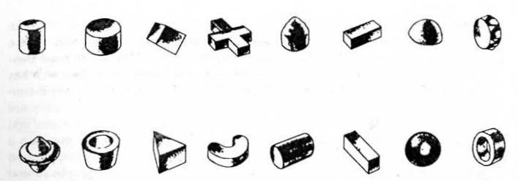
Jedna od procedura za izbor oblika komandnog organa koja se često primenjuje u praksi sastoji se u tome da se ljudima sa povezom na očima izlože svi mogući parovi kontrolnih organa, koji samo čulom dodira treba da utvrde da li između njih postoji razlika. Na taj način se može utvrditi koji oblik se može dovesti u konfuziju kada se istovremeno koristi sa drugim oblikom.
Koristeći proceduru sličnu prethodno pomenutoj, Jenkins je identifikovao dve grupe od po osam rotacionih dugmeta različitih oblika, pri čemu su se rotaciona dugmeta u okviru svake od pojedinačnih grupa veoma retko međusobno mešala prilikom identifikacije. Pomenute grupe oblika komandnih organa su prikazane na slici 1.
Slika 1. Dve grupe komandnih organa čiji se oblici prema Jenkinsu ne dovode u međusobnu konfuziju (Sanders i McCormick).

Slide 8
Na sličan način, vazdušne snage SAD su razvile 15 oblika rotacionih komandnih organa koji se retko međusobno mešaju prilikom identifikacije dodirom. Oni su podeljeni u tri klase A, B i C, u zavisnosti od funkcije koju treba da obave.
Klasa A je namenjena za višestruku rotaciju. Komandni organi klase A se koriste za kontinualnu kontrolu koja iziskuje zaokretanje ili zavrtanje. Kod kojih je opseg podešavanja jedan ceo okret ili više a položaj dugmeta nije od kritičnog značaja za izvršenje operacije.
Komandni organi klase B se odnose na parcijalnu rotaciju. Oni se koriste takođe za potrebu kontinualne kontrole pri čemu je opseg podešavanja obično manji od jednog punog okreta, dok položaj dugmeta ne predstavlja kritičnu informaciju za izvršenje operacije.
Klasa C se koristi za potrebe specificiranja fiksnih pozicija. Komandni organi ove klase se koriste za diskretna podešavanja, pri čemu položaj ovih komandnih organa može biti od značaja za izvršenje operacije.

Slide 9
Prečnik ili dužina pomenutih komandnih organa treba da iznosi između 1,3 i 10 cm, izuzev za klasu C za koju se preporučuje minimalno rastojanje od 1,9 cm. Visina ovih komandnih organa treba da bude u opsegu od 1,3 do 2,5 cm (Sanders i McCormick).
Pored pomenutog, u cilju povećanja diskriminativnosti komandnih organa putem oblika, kontrolni organi se često izrađuju u obliku koji simbolički asocira na njihovu namenu. Na taj način, oni postaju jednostavni za učenje i obuku. U vezi sa tim, vazdušne snage SAD su razvile skup komandnih organa koji je standardizovan za potrebe kokpita borbenih aviona. Neki od oblika ovih komandnih organa su prikazani na slici 3.
Slika 2. Oblici komandnih organa različite namene koji se uzajamno retko mešaju pri identifikaciji, dizajnirani od strane vazdušnih snaga SAD (Sanders i McCormick).

Slide 10
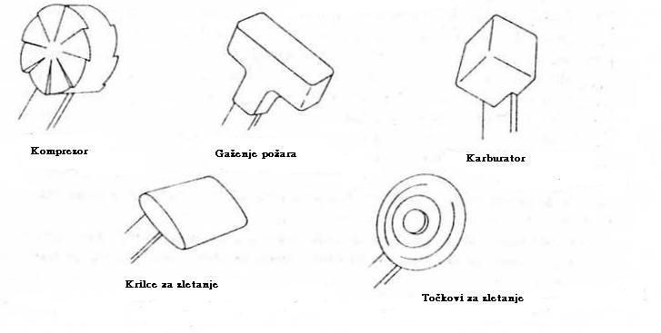
Slika 3. Primer pojedinih standardizovanih oblika komandnih organa koji se koriste u borbenim avionima SAD (Sanders i McCormick).
Kodiranje teksturom
Kao i kod kodiranja oblikom, mada u manjoj meri, prepoznavanje teksture se obavlja na osnovu primljenog taktualnog stimulusa koji potiče od različitih površinskih deformacija, kreiranih na površini komandnog organa.

Slide 11
Jedan od problema prilikom prepoznavanja teksture u praksi nastaje ukoliko operator koristi rukavice. Tada se kodiranje teksturom ne preporučuje.
Većina istraživača preporučuje tri osnovne teksture sa mogućim varijacijama: glatku, ispupčenu i udubljenu (Sanders i McCormick).
Kodiranje dimenzijama
Iako nije toliko uspešan metod kodiranja kao kodiranje oblikom, veličina kao metod kodiranja može biti od velike pomoći u izvesnim situacijama.
Bradley je ispitivao diskriminativnost rotacionih cilindričnih komandnih organa različitih prečnika i debljine. On je našao da se cilindrični komandni organi koji se razlikuju međusobno za 12,7 mm u prečniku i 9,5 mm u debljini mogu raspoznati veoma precizno, ali da manje razlike u dimenzijama od navedenih uzrokuju konfuziju.
Moore preporučuje da korišćene dimenzije komandnih organa prate logaritamsku progresiju, sa najmanje 20 % međusobne razlike (Oborne).

Slide 12
Kodiranje lokacijom
Ukoliko postoji nekoliko sličnih ili istih komandnih organa između kojih treba napraviti izbor, selekcija može biti otežana sve dok se oni ne nalaze na dovoljnom međusobnom rastojanju koje čovekovo kinestetičko čulo može precizno razlikovati.
U slučaju vertikalnog rasporeda prekidača, izuzetno mali procenat grešaka se pravi kada međusobno rastojanje između prekidača iznosi 6,3 cm. Shodno tome, rastojanje između vertikalno raspoređenih komandnih organa treba da bude veće od 6,3 cm, kako greška u aktiviranju jednog prekidača ne bi dovela do aktiviranja susednog prekidača.
Kada se koristi horizontalni raspored prekidača, rastojanje između njih treba da bude veće. Ono treba da iznosi minimum 10,2 cm kako bi njihova lokacija mogla biti identifikovana bez učešća čula vida (Sanders i McCormick).
Operacioni metod kodiranja
Ovaj metod kodiranja se se sastoji u tome da se za svaki komandni organ obezbedi jedinstveni način funkcionisanja. Primera radi, jedan od komandnih organa može raditi na principu gurni - povuci, dok drugi može biti varijanta zasnovana na rotaciji. Svaki komandni organ može biti aktiviran samo pokretom koji je jedinstven za taj komandni organ (Sanders i McCormick).

Slide 13
Kolorno kodiranje
Ograničeni broj boja može biti korišćen za kolorno kodiranje komandnih organa. Izabrana boja treba da ima određeno značenje za operatora, na primer crvena se može primeniti za urgentno zaustavljanje mašine.
Jedan od nedostataka koji je vezan za kolorno kodiranje je to što operator mora da izvrši vizuelnu identifikaciju komandnog organa pre njegovog aktiviranja. Usled toga, kolorno kodiranje ne treba primenjivati u uslovima gde postoji nizak nivo osvetljenosti, ili u situacijama u kojima postoji mogućnost da se komandni organ zaprlja.
Kodiranje oznakama
Oznake su verovatno najčešće primenjivani metod kodiranja komandnih organa. Ukoliko su adekvatno odabrane, oznake ne zahtevaju mnogo učenja kako bi se razumele. Uputno je da svaki komandni organ ima svoju oznaku.

Slide 14
Oznaka treba da bude locirana iznad komandnog organa, ili između komandnog organa i njemu pripadajućeg pokazivača (Attwood i saradnici).
U većini kontrolnih soba nuklearnih elektrana postoje čitavi zidovi sastavljeni od identičnih komandnih organa, koji su kodirani jedino pomoću oznaka. Usled toga, operatori često sami improvizuju dodatno kodiranje komandnih organa raznim priručnim sredstvima.
Oznake iziskuju određeno vreme za očitavanje, tako da ih ne treba primenjivati kao jedini način kodiranja ukoliko je brzina identifikacije komandnog organa od značaja (Sanders i McCormick).
Opšte preporuke za kodiranje komandnih organa
Prilikom korišćenja kodova za identifikaciju komandnih organa, moguće je kombinovati dva ili više metoda kodiranja.

Slide 15
Ukoliko je mogućnost za vizuelno uočavanje komandnih organa ograničena, tada treba prvenstveno koristiti kodiranje oblikom, veličinom, teksturom, lokacijom ili načinom funkcionisanja.
Opšte preporuke za oblikovanje komandnih organa
Prilikom projektovanja i selekcije komandnih organa mašine, odnosno postrojenja, neophodno je da budu ispunjeni sledeći zahtevi (Attwood i saradnici, Zaharovič):
- Dizajn kontrolnog organa treba da bude u saglasnosti sa zadatkom koji operator treba da obavi;
- Prilikom oblikovanja komandnih organa treba uzeti u obzir i rizik za nastanak određenih mišićno skeletnih povreda kao posledica primenjene sile za njihovo aktiviranje;
- Neophodno je obezbediti adekvatan pristup komandnim organima;
- Uspostaviti odgorvarajuću vezu između komandnog organa i pokazivača
- Obezbediti potrebnu brzinu i tačnost prenosa signala putem komandnog organa;
- Obezbediti dovoljnu površinu na kontrolnom panelu ili uređaju za razmeštaj komandnog organa;

Slide 16
- Konzistentnost funkcionisanja komandnog organa sa drugim komandnim organima koji imaju istu namenu;
- Diskretni komandni organi treba da poseduju odgovarajuće indikatore aktivacije;
- Ukoliko se nekoliko komandnih organa koristi po nekoj ustaljenoj sekvenci, tada ih treba rasporediti u odgovarajućem sistematskom redosledu;
- Najfrekventnije korišćeni komandni organ treba pozicionirati na najpodesnijem mestu za operatora;
- Bilo koji komandni organ za koji je neophodno kratko vereme odgovora u urgentnim situacijama treba da bude pozicioniran tako da ne iziskuje dodatno vreme potrebno za njegovo nalaženje i dohvat;
- Osnovni princip kada se zahteva preciznost u korišćenju kontrolnih uređaja je da se uvek koriste ruke umesto nogu za njihovu aktivaciju;
- U određenim slučajevima neophodno je razmotriti potencijalno urgentne situacije upotrebe komandnih organa, kada operator ne može koristiti jednu ili drugu ruku.

Slide 17
- Svi komandni organi koji su potrebni za normalno funkcionisanje sistema treba da budu vidljivi sa operatorske pozicije;
- Ukoliko je potrebno koristiti veći broj komandnih organa, tada treba izvršiti njihovo pozicioniranje tako da budu na odgovarajući način angažovani svi ekstremiteti operatora;
- Potrebno je obezbediti saglasnost pravca i smera kretanja komandnih organa sa promenom regulisanog parametra i uobičjenim predstavama korisnika.
Teleoperatori
Čovekova želja i potreba za istraživanjem svemira i okeana, kao i neophodnost obavljanja zadataka u industriji koji su rizični po zdravlje i bezbednost, doveli su do pojave takvih radnih uslova koji nisu u saglasnosti sa osnovnim svojstvima funkcionisanja ljudskog organizma. Usled toga, bilo je neophodno razviti određeni vid produžetka ljudskih kontrolnih funkcija na distancu ili kroz fizičku barijeru, kao na primer pri kontrolisanju rada i upravljanja lunarnog vozila ili obavljanja podvodnih aktivnosti. Komandni sistemi namenjeni izvršenju takvih funkcija su nazvani teleoperatori.

Slide 18
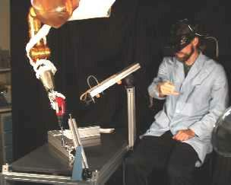
Teleoperatori su sistemi čovek - mašina specifične namene koji povećavaju fizičke sposobnosti operatora.
Teleoperatori se danas široko primenjuju za rukovanje opasnim materijalima (kao što su radioaktivni, eksplozivni, biološki ili toksični) ili za rad u teškim uslovima, kao recimo ispod površine mora ili okeana.
Slika 4. NASA teleoperator (Culbert).

Slide 19
Jedan od interesantnih primera upotrebe teleoperatora je manipulatorska ruka svemirskog šatla SAD dužine 15,2 m (Sanders i McCormick). Ona je sa uspehom korišćena za popravku opreme na samom šatlu i za dovođenje satelita u ispravno stanje.
Teleoperatorske aplikacije uobičajeno podrazumevaju odsustvo fizičkog kontakta operatora sa materijalom sa kojim se manipuliše. Usled toga, operator gubi uobičajenu kinestetičku povratnu informaciju. Ovaj problem se rešava upotrebom servo sistema ili direktne mehaničke veze.
Sve veći broj teleoperatorskih aplikacija ne obuhvata direktan vizuelni pristup operatora efektorskom kraju teleoperatora. U takvim slučajeima se koriste kamere kao nadopuna ljudskom vidu. Opšte posmatrano, dve kamere su u takvim situacijama bolje rešenje od jedne. Međutim, upotreba kamera uzrokuje i niz problema. Često se gubi osećaj dubine, a sa zumiranjem ili pomeranjem kamere dolazi i do vizuelne dezorijentisanosti operatora.

Slide 20
Komandni organi koji se aktiviraju govorom
Sistemi za prepoznavanje govora se najčešće koriste kada je potrebno uneti neki podatak ili zadati komandu simultano sa obavljanjem neke druge aktivnosti.
Unošenje podatka o destinaciji za vreme sortiranja paketa ili biranje telefonskog broja u kolima za vreme vožnje su samo neki od primera. Kontrolori na linijama za proizvodnju automobila u mnogim kompanijama koriste sistem za prepoznavanje govora kada žele da unesu podatak o otkrivenom defektu u bazu podataka. Na taj način se štedi vreme i pojednostavljuje postupak za unošenje podataka u kompjuterski sistem.
Sistemi za prepoznavanje govora se dele u dve osnovne kategorije. Prvu sačinjavaju oni sistemi koji su zavisni od spikera (čoveka koji izdaje komandu), dok drugu kategoriju čine sistemi za prepoznavanje govora koji ne zavise od spikera.
Sistemi za prepoznavanje govora se mogu klasifikovati na one koji prepoznaju izolovane reči, povezane reči i kontinualni govor.
U praksi se pojavljuje problem pozadinske buke koja može učiniti validnu komandu neprepoznatljivom, usled narušavanja oblika zvučnog signala koji se dovodi u sistem.

Slide 21
Aktiviranje komandnih organa pomoću čula vida
Unapređenje opreme koja se koristi za praćenje pokreta očiju i glave je omogućilo korišćenje informacija dobijenih praćenjem pokreta očiju za aktiviranje komandnih organa. Najveću primenu ovakvi sistemi su našli za potrebe vojske. Pored toga, oni se mogu primeniti za kontrolu rada teleoperatora, kao i u zadacima zasnovanim na vizuelnom pretraživanju.
Ovi sistemi rade tako što se na glavu operatora postavlja specijalna kaciga za praćenje pozicije oka i glave. Operator usmeravanjem pogleda na neki komandni organ (recimo prekidač) inicira promenu vizuelnih karakteristika tog komandnog organa (na primer boje, osvetljenosti i slično). Na taj način operator dobija povratnu informaciju da je signal registrovan od strane sistema. Kako bi se aktivirao selektovani komandni organ, korisnik treba da napravi određeni input, na primer da govorom izvrši aktivaciju komande.
Preciznost određivanja položaja oka se kreće u granicama od ± 10 lučnih minuta u centru vidnog polja (Sanders i McCormick).

Slide 22
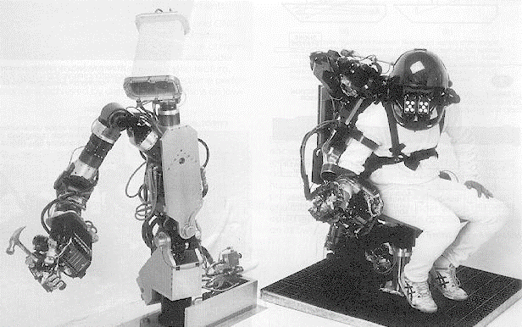
Slika 5. Teleoperator upravljan pomoću čula vida (Spawar systems center).

Slide 23
Komandni organi u sistemu čovek – kompjuter
Najčešće korišćeni komandni organi koji se koriste kao sredstva za unos podataka u sistemu čovek – kompjuter su:
Tastatura
Miš
Džojstik
Laka olovka
Skener
Grafički tablet
Mikrofon
Čitač kartica sa magnetnim mastilom
Optički čitač znakova
Čitač bar kodova
Optički čitač oznaka

